Slide 1


ASOCIACIÓN ESPAÑOLA DEL SÍNDROME DE JOUBERT
SINDROME NEUROLOGICO Y CILIOPATÍA.

Slide 2
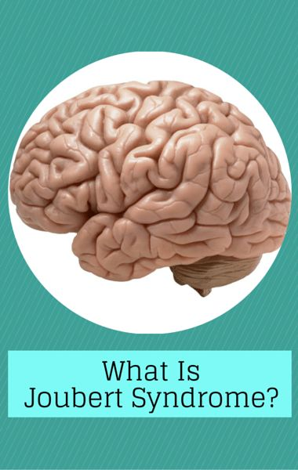
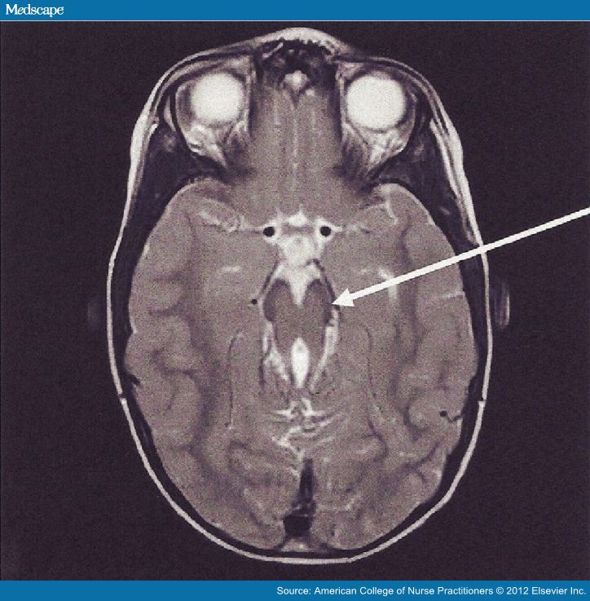
QUE ES EL SINDROME DE JOUBERT
Es un síndrome que se caracteriza por malformaciones congénitas del tronco cerebral y agenesia (ausencia parcial o total) o hipoplasia (desarrollo incompleto) de la vermis cerebelar (área del cerebro situada entre los dos hemisferios cerebolosos); lo que puede llevar a un patrón respiratorio anormal, nistagmo (movimiento involuntario de los ojos), hipotonía (tono muscular disminuido), ataxia (problemas en el control de los movimientos) y atraso en alcanzar un buen desarrollo motor.
Se estima que su prevalencia sea de 1 caso por cada 100.000 nacidos vivos.
Las capacidades cognitivas pueden variar desde un déficit intelectual grave hasta inteligencia normal.
No existe una cura para el síndrome de Joubert. El tratamiento es sintomático y de soporte.
La estimulación física, ocupacional y LOGOPEDIA suelen ser recomendadas para mejorar la hipotonía y reducir el atraso en cuanto al desarrollo motor y así beneficiar el desarrollo general de algunos portadores del síndrome

Slide 3
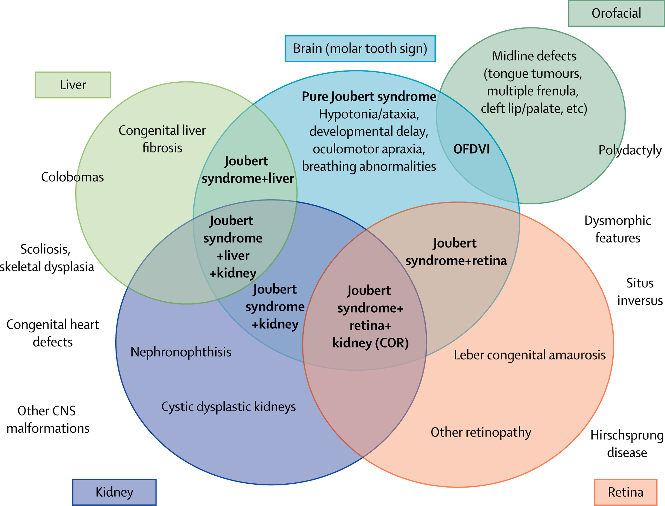
CONJUNTOS DE AFECTACIONES EN EL SÍNDROME DE JOUBERT

Slide 4
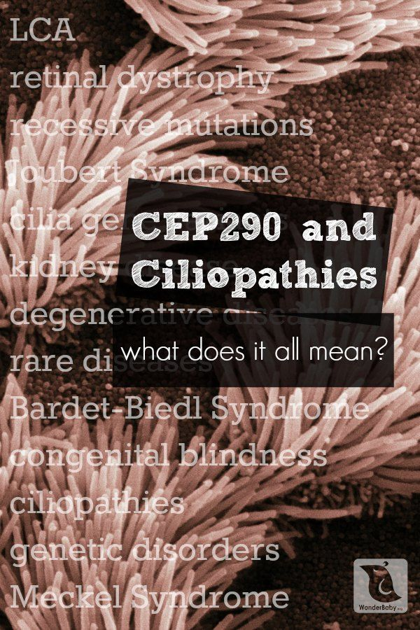
QUE SON LAS CILIOPATIAS:
Las ciliopatías son enfermedades provocadas por la alteración de genes implicados en la formación y señalización de los llamados cilios, unas estructuras a modo de protuberancias presentes en diversos tipos celulares del organismo, a los que se ha atribuido un papel sensorial muy importante, como antenas receptoras y transmisoras de información en el funcionamiento celular.
La disfunción de los cilios abarca un grupo variado de enfermedades como el Síndrome de Joubert, el síndrome de Meckel, el síndrome de Bardet-Biedl o la enfermedad poliquística renal, entre otras diversas patologías

Slide 5
asinjou
Formar parte de un grupo, integración, compartir experiencias, conocernos, compartir información, grupos de autoayuda, crecer.
Asociación de familias
Ayudar, defendernos, conseguir objetivos comunes en las distintas etapas.
Saber donde dirigirse ante las distintas necesidades. Compartir.
Comunicación, sociabilidad, empatía, integración de grupo, redes sociales, eventos, jornadas, ocio, disfrutar, sentir, vivir.
Fines, objetivos, y necesidades.
Según estatutos:
Proporcionar la adecuada información sobre el Síndrome de Joubert y patologías afines a las personas diagnosticadas.
Fomentar el conocimiento de la enfermedad por los médicos y la sociedad en general.
Promocionar toda clase de terapias encaminadas al desarrollo psicomotor y psíquico y conseguir una mejor calidad de vida para todos los afectados.
Apoyo humano a las familias.
Se han realizado dos jornadas nacionales una en el año 2007 y otra en el año 2016.

Slide 6
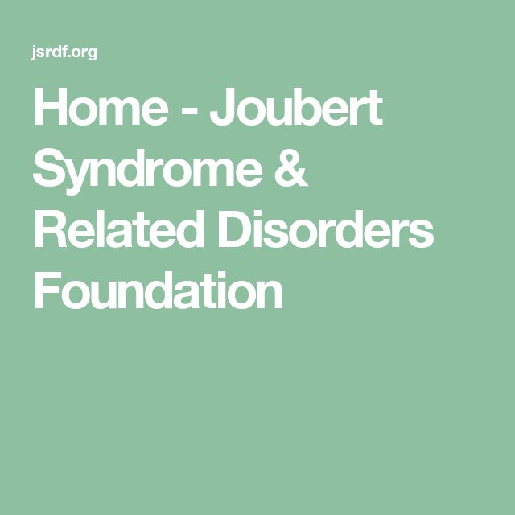
CONTACTO ASINJOU BELÉN RUANO. asinjou30@Gmail.com pagina web en diseño
Donde buscar y encontrar:
Fundación joubert eeuu: https://jsrdf.org/
Asociación reino unido: www.joubertsyndrome.org.uk
Existen también en Francia y en Italia (aisjac)
En Facebook, hay varios grupos en español compartimos grupo con familias hispanohablantes sobre todo de américa.
Existe también otra asociación en españa de varias familias de joubert, se denomina fabert.
Anasbabi ciliopatias: http://www.anasbabiciliopatias.es/
Asinjou pertenece a
Indepf
Feder
Anasbabi ciliopatias

Slide 7
MUCHAS GRACIAS POR VUESTRA ATENCIÓN A ESTA HUMILDE ASOCIACIÓN.

